Slide 1
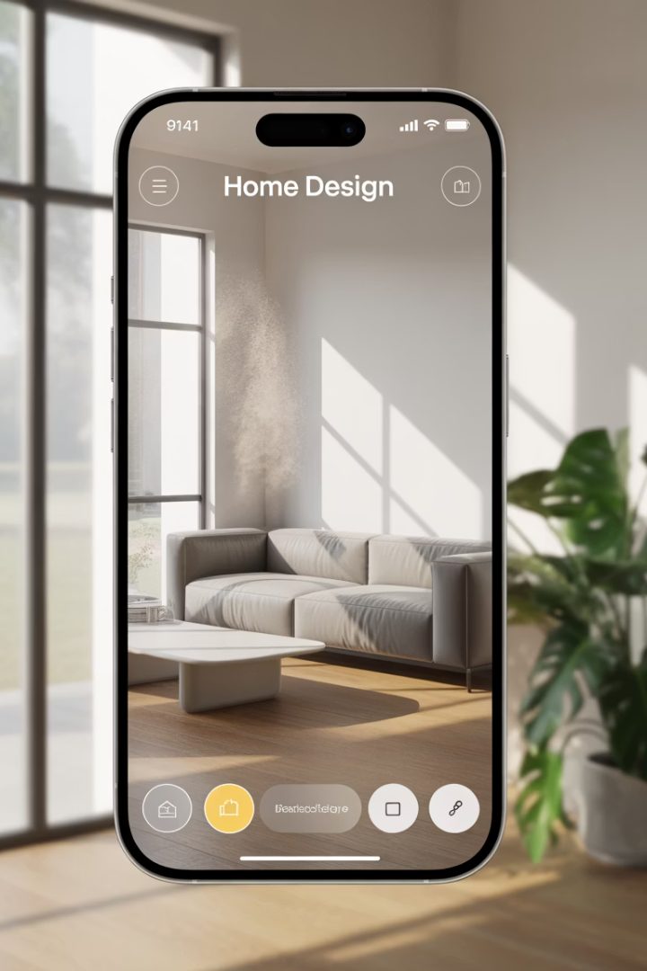
AR 기반 방꾸미기 시뮬레이터
Flutter와 AR 기술을 활용해 사용자의 공간에 현실감 있게 가구를 배치해보는 직관적이고 실용적인 AR 인테리어 시뮬레이터 앱입니다.

Slide 2








주제 선정 이유
시장 수요 증가
AR기술은 실생활 적용에 적합하고 시장 수요가 증가하는 분야
기술 조합
Flutter + AR로 구성된 기술 조합은 실제 상용화에도 근접
사용자 니즈
가구 구매 결정 전 시각화에 대한 사용자 니즈 증가
AR 경험의 한계
기존 앱들은 실제 방에 가구를 배치해보는 몰입형 경험 부족

Slide 3
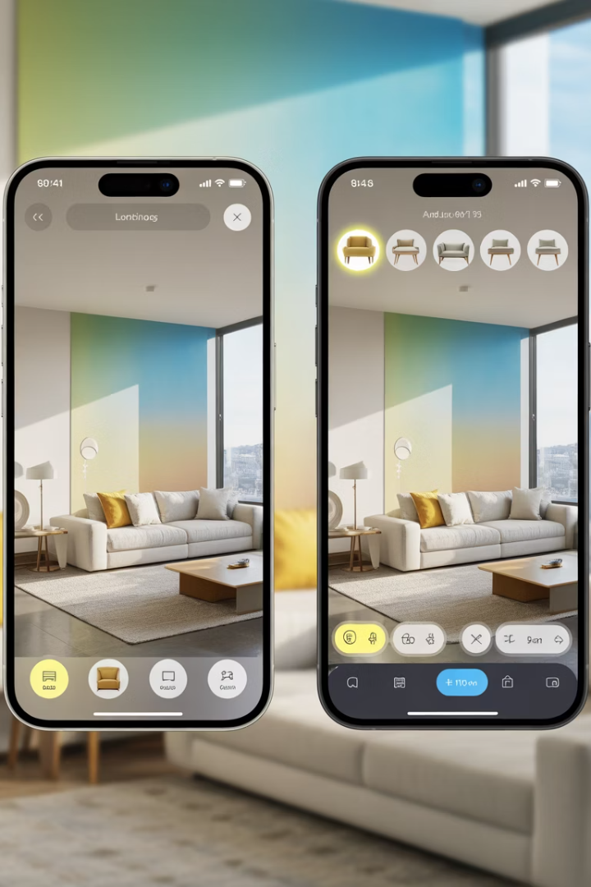
목표
가상 배치 앱
사용자가 자신의 방에 가구를 가상 배치해볼 수 있는 앱 제공
직관적 상호작용
가구의 위치, 회전, 크기 조정 등 직관적인 상호작용 구현
크로스 플랫폼
iOS, Android 모두 지원하는 크로스 플랫폼 앱 개발
몰입감 강화
실제 상품 기반의 3D 가구 모델을 활용하여 몰입감 강화

Slide 4
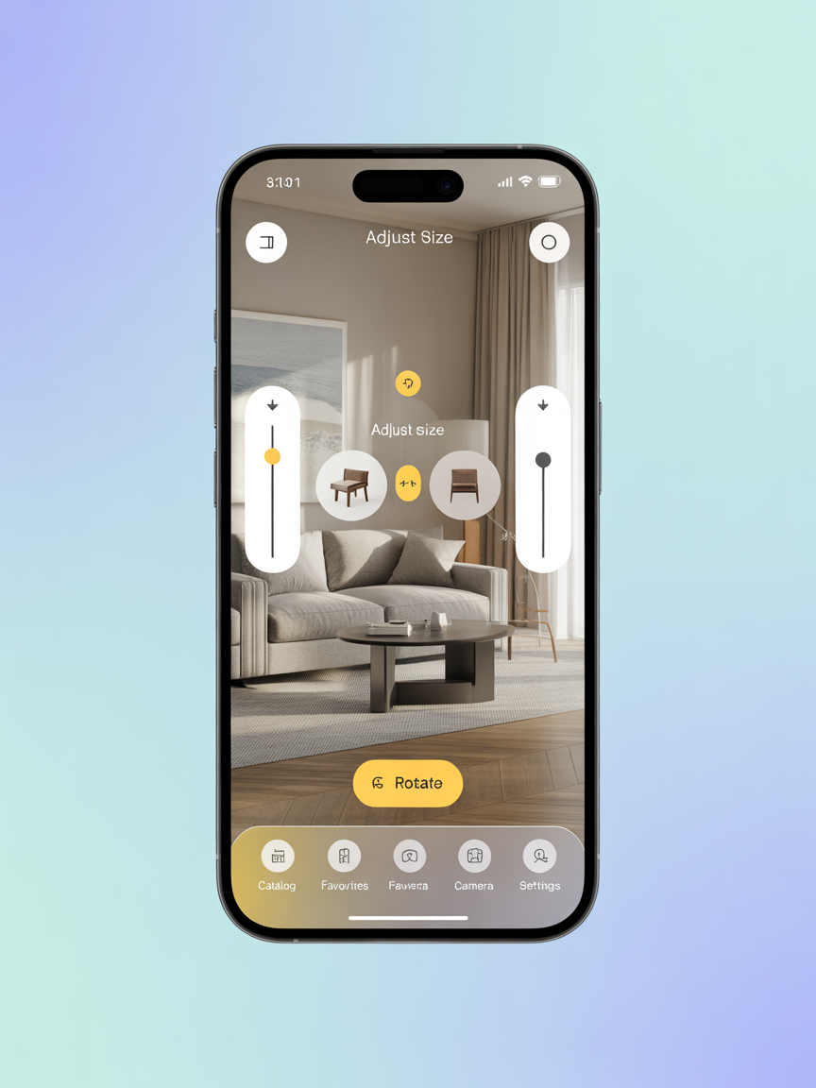




핵심 기능
바닥 인식 및 배치
캡처 및 저장
AR로 바닥을 인식하고 3D 가구를 배치합니다.
배치 결과를 캡처하고 저장할 수 있습니다.
가구 탐색
가구 조작
가구 리스트 탐색 및 정보 확인이 가능합니다.
가구 회전, 크기 조절, 위치 이동 기능을 제공합니다.

Slide 5
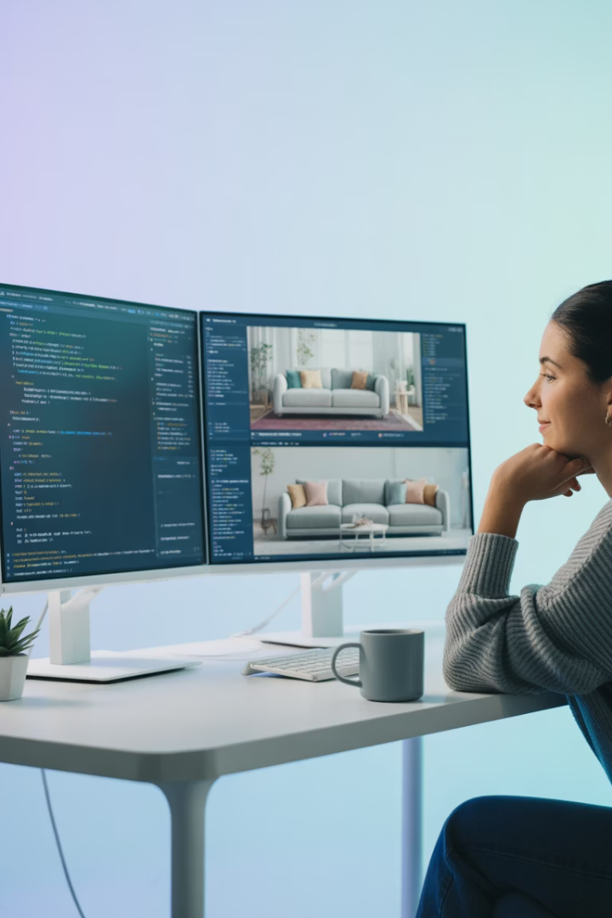
기술 스택
개발 언어
Dart (Flutter)
플랫폼
Android, iOS
AR 기술
ARCore (Android), ARKit (iOS), flutter_ar
3D 모델
glTF, USDZ 형식
디자인 도구
Figma (UI 설계), Blender (모델 수정)

Slide 6




개발 일정
1-2주차
주제 선정, 시장 분석, 요구사항 수집, 와이어프레임 작성, 기술 구조 설계
3-4주차
AR 기능 연동 (ARKit/ARCore), 3D 모델 로드 및 상호작용 구현
5-6주차
UI/UX 개발, 화면 간 구조 정리, 기능 통합, 모델 배치 정밀화
7-8주차
테스트, 버그 수정, 최적화, 포트폴리오 정리, 문서화 및 발표 자료 작성

Slide 7








기대 효과
현실감 있는 경험
UX 설계 역량
디자인 실패를 줄이고 만족도 있는 경험 제공
사용자 중심 AR UX 설계 역량 증명
멀티 플랫폼
상품 연계
멀티 플랫폼으로 언제 어디서나 사용 가능
실제 상품 데이터와 연계 가능성 보유

Slide 8
감사합니다

